Slide 1
1.コンピュータとデジタルデータ
p.77
3.コンピュータで用いられる数の表現
第2章第2節
10進法と２進法の位取り記数法
10進法と２進法の相互変換
なぜ、割り算の余りを並べるの？
２進法と16進法の相互変換

Slide 2
1.コンピュータとデジタルデータ
p.77
3.コンピュータで用いられる数の表現
第2章第2節
10進法と２進法の位取り記数法
10進法の数の例：123814
=1×100000+2×10000+3×1000+8×100+1×10+4×1
=1×10⁵+2×10⁴+3×10³+8×10²+1×10¹+4×10⁰
2進法の数の例：11011₍₂₎
=1×2⁴ + 1×2³ + 0×2² + 1×2¹ + 1×2⁰
=16+8+0+2+1=27

Slide 3
1.コンピュータとデジタルデータ
p.77
3.コンピュータで用いられる数の表現
第2章第2節
２進法で表された数を10進法の数に変換しなさい。
100011₍₂₎ ②1011100₍₂₎ ③0.1101₍₂₎
① 100011₍₂₎
=1×2⁵ + 0×2⁴ + 0×2³ + 0×2² + 1×2¹ + 1×2⁰
=1×32 + 0×16 + 0×8 + 0×4 + 1×2 + 1×1 =35
② 1011100₍₂₎
=1×2⁶+0×2⁵+1×2⁴+1×2³+1×2²+0×2¹+0×2⁰
=1×64 + 1×16 + 1×8 + 1×4 = 92

Slide 4
1.コンピュータとデジタルデータ
p.77
3.コンピュータで用いられる数の表現
第2章第2節
２進法で表された数を10進法の数に変換しなさい。
100011₍₂₎ ②1011100₍₂₎ ③0.1101₍₂₎
2進法の数（小数）
③ 0.1101₍₂₎
=1×2⁻¹ + 1×2⁻² + 0×2⁻³ + 1×2⁻⁴
=1×1/2 + 1×1/4 + 0×1/8 + 1×1/16
=0.5+0.25+0+0.0625 = 0.8125

Slide 5
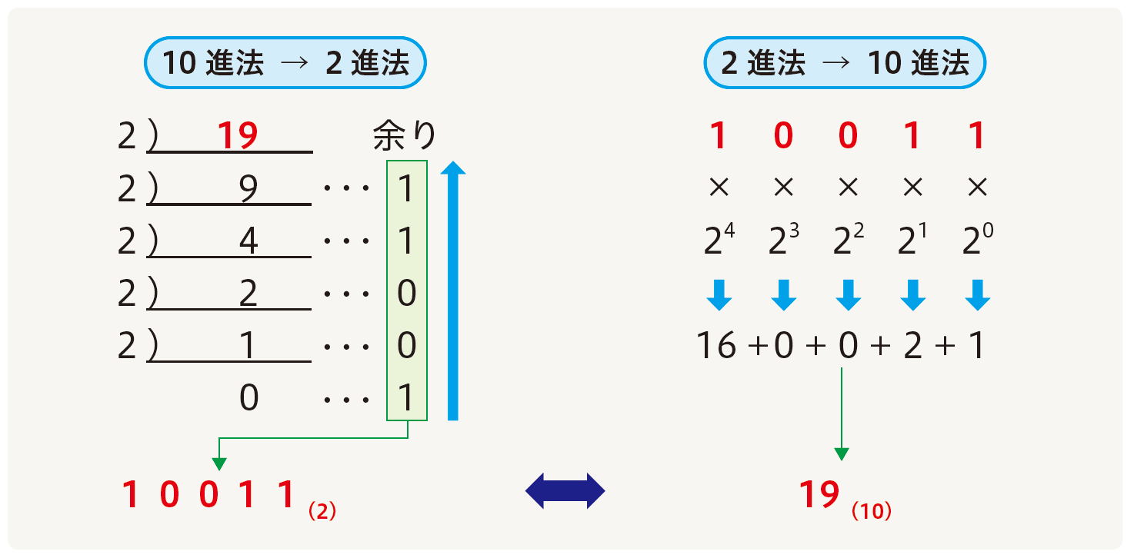
1.コンピュータとデジタルデータ
p.77
3.コンピュータで用いられる数の表現
第2章第2節
10進法と２進法の相互変換の方法
なぜ？

Slide 6
1.コンピュータとデジタルデータ
p.77
3.コンピュータで用いられる数の表現
第2章第2節
10進法と比較しながら考える。
10）123814
10） 12381 … 4
10） 1238 … 1
10） 123 … 8
10） 12 … 3
10） 1 … 2
0 … 1
余り

Slide 7
1.コンピュータとデジタルデータ
p.77
3.コンピュータで用いられる数の表現
第2章第2節
10進法と２進法の相互変換の方法
2進法の数の例：11011₍₂₎
=1×2⁴ + 1×2³ + 0×2² + 1×2¹ + 1×2⁰
=16+8+0+2+1=27
10進法の数27は2進法でabcde₍₂₎と表せる
27 = abcde₍₂₎

Slide 8
1.コンピュータとデジタルデータ
p.77
3.コンピュータで用いられる数の表現
第2章第2節
10進法と２進法の相互変換の方法
10進法の数27は2進法でabcde₍₂₎と表せる
27 = a×2⁴ + b×2³ + c×2² + d×2¹ + e×2⁰
2×13+1 = 2(a×2³ + b×2² + c×2¹ + d×2⁰) + e×2⁰
13 = a×2³ + b×2² + c×2¹ + d×2⁰
2×6+1 = 2(a×2² + b×2¹ + c×2⁰ ）+ d×2⁰
6 = a×2² + b×2¹ + c×2⁰
2×3+0 = 2(a×2¹ + b×2⁰ ）+ c×2⁰

Slide 9
1.コンピュータとデジタルデータ
p.77
3.コンピュータで用いられる数の表現
第2章第2節
10進法と２進法の相互変換の方法
27 = 16 + 11
= 16 + 8 + 3
= 16 + 8 + 2 +1
= 1×2⁴ + 1×2³ + 0×2² + 1×2¹ + 1×2⁰
= 11011₍₂₎
2⁴ 2³ 2² 2¹ 2⁰

Slide 10
1.コンピュータとデジタルデータ
p.77
3.コンピュータで用いられる数の表現
第2章第2節
10進法で表された数を2進法の数に変換しなさい。
35 ② 92
2）92
2）46 … 0
2）23 … 0
2）11 … 1
2） 5 … 1
2） 2 … 1
2） 1 … 0
0 … 1
2）35
2）17 … 1
2） 8 … 1
2） 4 … 0
2） 2 … 0
2） 1 … 0
0 … 1

Slide 11
1.コンピュータとデジタルデータ
p.77
3.コンピュータで用いられる数の表現
第2章第2節
10進法で表された数を2進法の数に変換しなさい。
35 ② 92
2⁶ 2⁵ 2⁴ 2³ 2² 2¹ 2⁰
① 35 = 32 + 2 + 1
= 1×2⁵+0×2⁴+0×2³+0×2²+1×2¹+1×2⁰
= 100011₍₂₎
② 92 = 64 + 16 + 8 + 4
= 1×2⁶+0×2⁵+1×2⁴+1×2³+1×2²+0×2¹+0×2⁰
= 1011100₍₂₎

Slide 12
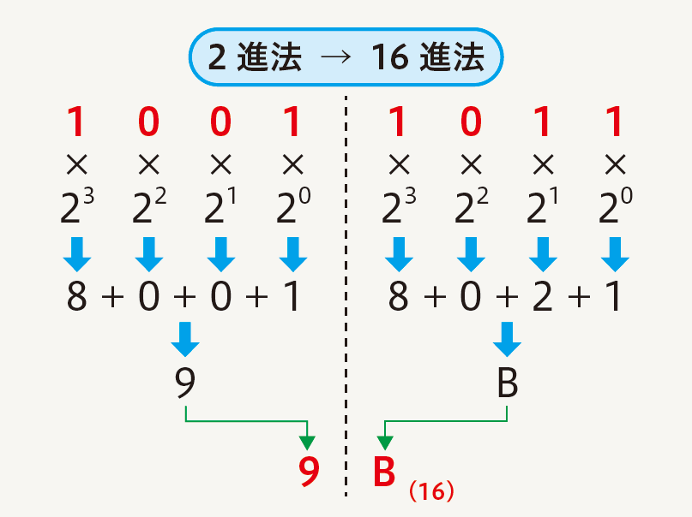
1.コンピュータとデジタルデータ
p.77
3.コンピュータで用いられる数の表現
第2章第2節
２進法と16進法の変換の方法
16進法は２進法を４ビットずつ扱うため、桁が上がるのを抑えることができる。
6A(16)
それぞれの桁を２進法にする
6(16) =110(2)
A(16) =1010(2)
= 1101010(2)

Slide 13
1.コンピュータとデジタルデータ
p.77
3.コンピュータで用いられる数の表現
第2章第2節
自分の誕生日を10進法の４桁の数であらわし、それぞれ２進法と16進法に変換しよう。
（例）１月12日
70(16)
0112(10)
111000(2)
情報通信技術では、２進法、10進法、16進法が使われている。

